Slide 1
UDAR ASUMSI membangun perspektif

Slide 2




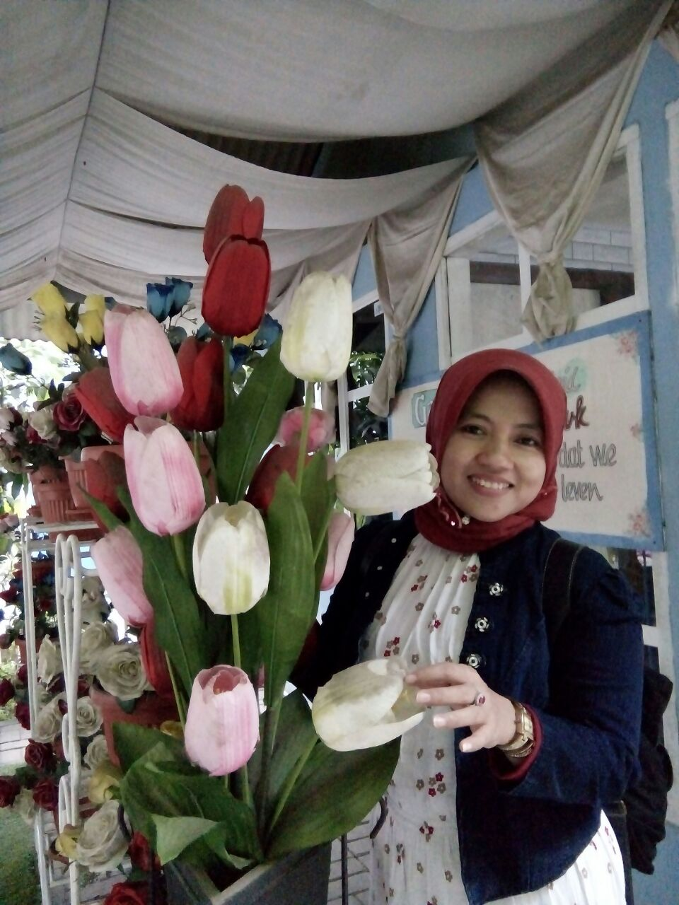

Curriculum Vitae
Dr. Siti Shalihah, M.Ag
Pengalaman:
Dosen Pascasarjana UIN Sultan Maulana Hasanuddin Banten
Asesor BAN PT
Asesor BKBA
Penulis Buku Bahasa Arab
Perumus SKKNI Bahasa Arab
Instruktur Nasional Moderasi Beragama
TIP EDM dan e-RKAM
Perumus SKKNI Bahasa Arab Kementerian Ketenagakerjaan
Riwayat Pendidikan:
S1 PBA IAIN SGD Bandung
S2 PBA UIN SGD Bandung
S3 PBA UIN SGD Bandung

Slide 3
PETA BUKANLAH WILAYAH

Slide 4
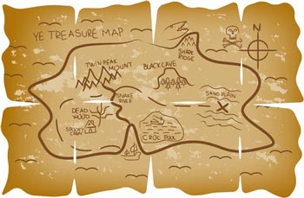


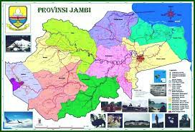

Slide 5
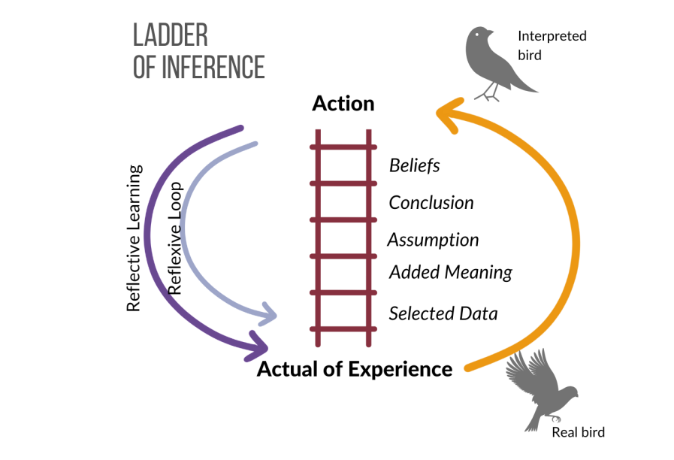

Slide 6
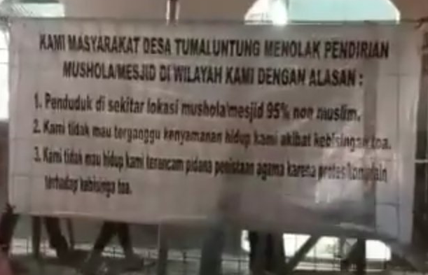
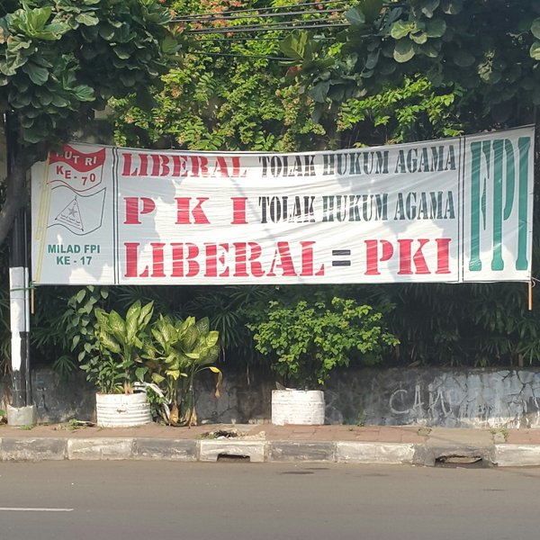
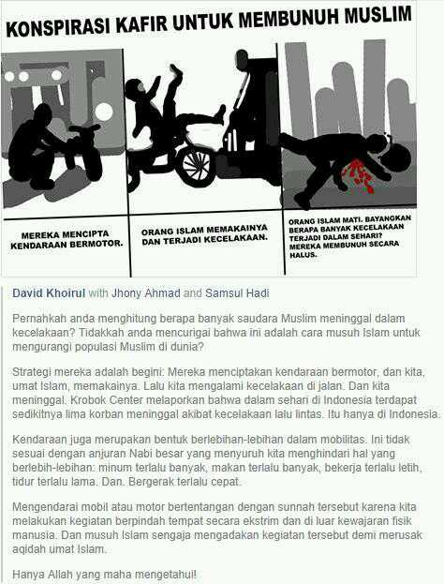

Slide 7











ABSENCING
CLOSED WILL
fear
CLOSED HEART
hate
CLOSED MIND
ignorance
BLAMING
DESTROYING
OPEN MIND
curiosity
OPEN HEART
compassion
OPEN WILL
courage

Slide 8



Slide 9




Slide 10







•
•

Slide 11


























•
•

Slide 12








•
•

Slide 13





•
•

Slide 14









•
•

Slide 15



Kecenderungan alamiah untuk tidak memperhatikan fakta dan bukti yang berlawanan dengan kepercayaan dan nilai- nilai kita.
Secara eksplisit mencari fakta dan bukti tersebut
Bila anda tidak mendapati diri anda mengalami keresahan dalam mencari fakta dan bukti ini, maka anda perlu bertanya apakah anda telah secara serius menanggapi fakta dan bukti ini.
Bila anda dapati bahwa semua kepercayaan-kepercayaan anda benar sejak awalnya, maka mungkin anda telah secara canggih “mengelabui diri sendiri”

Slide 16

















Slide 17

Voice of Judgement
Open Mind
Voice of Cynicism
Open Heart
Voice of Fear
Open Will

